Slide 1
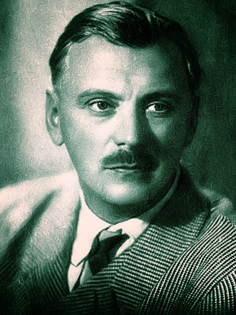
Всем советы дать готов –
С. В.Михалков

Slide 2
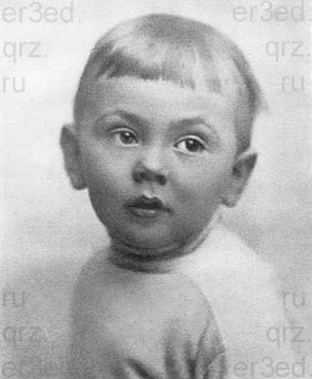
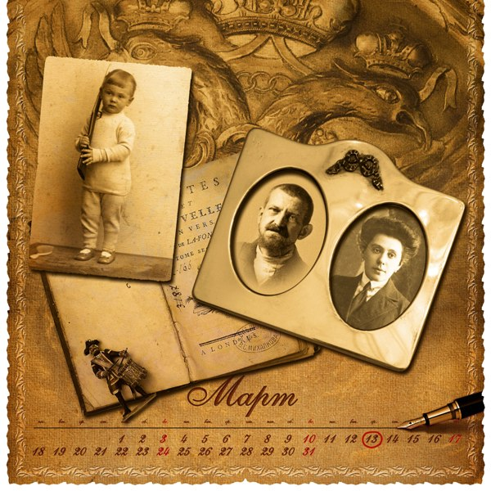
С. В. Михалков родился 28 февраля (13 марта 1913 года) в Москве.

Slide 3
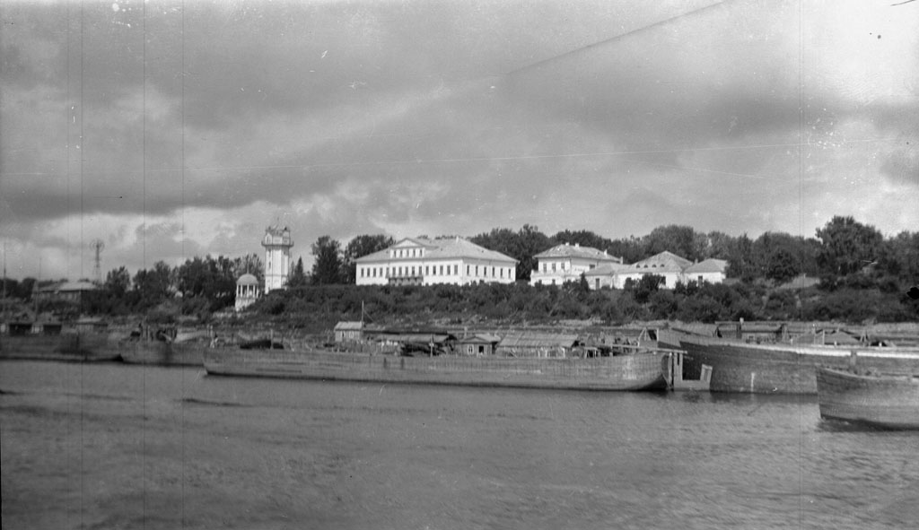
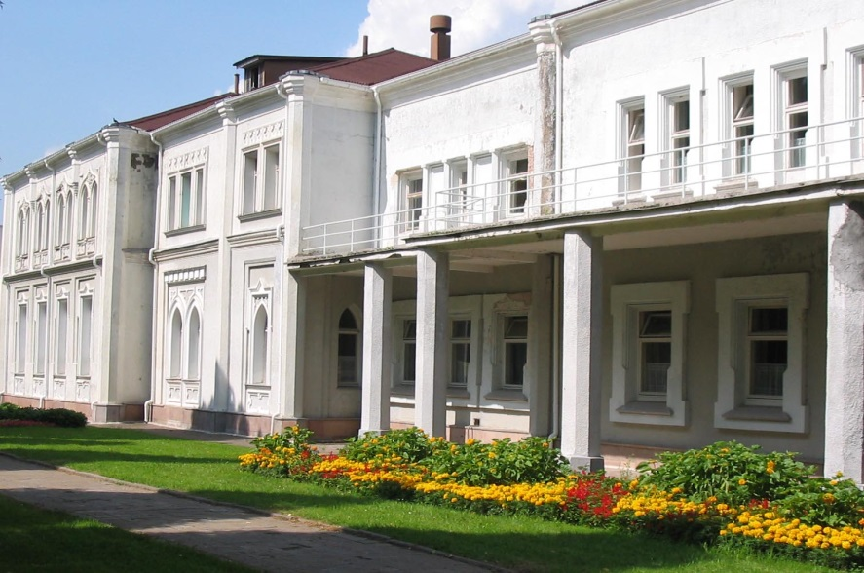
Усадьба Михалковых

Slide 4
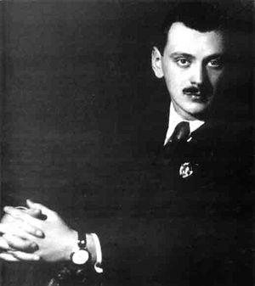
В 1933 году Михалков стал внештатным сотрудником отдела писем газеты «Известия» Публиковался в журналах «Огонёк», «Пионер», «Прожектор», в газетах «Комсомольская правда», «Известия», «Правда».

Slide 5
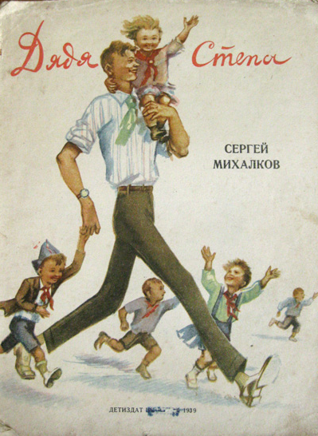
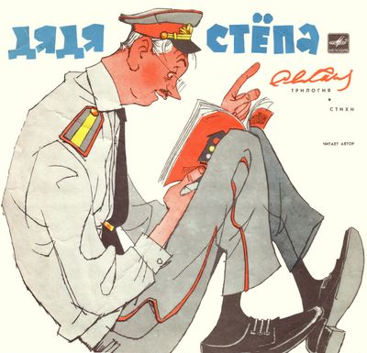
В 1935 году вышло произведение, ставшее классикой советской детской литературы, — «Дядя Стёпа».

Slide 6
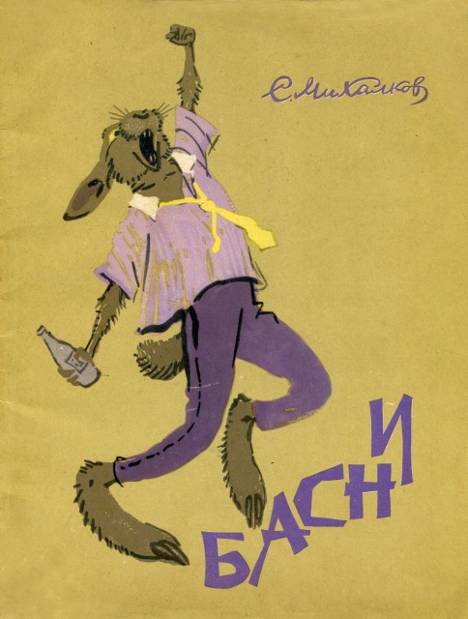
. В 1935—1937 годах учился в Литературном институте. Были опубликованы сборники его стихов и басни.

Slide 7
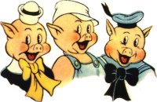
Писал и прозаические сказки. Наиболее известная – Три поросенка (1936) – переложение английской народной сказки.

Slide 8
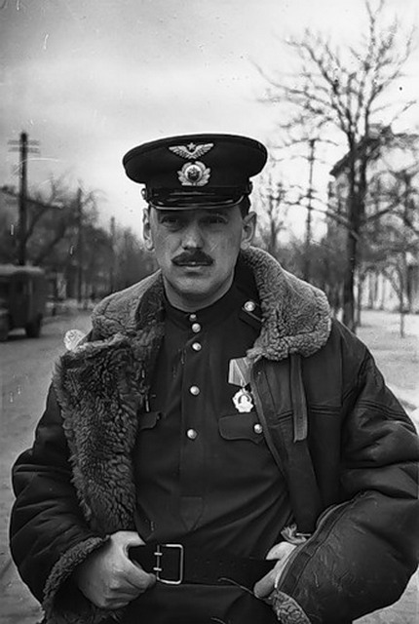
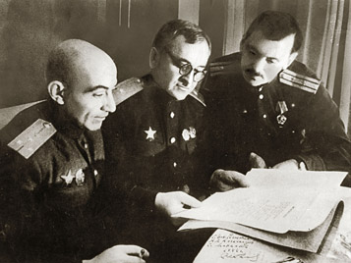
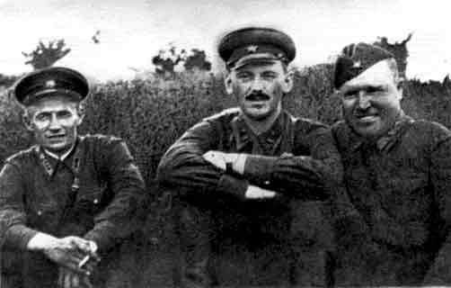
Годы войны.
Во время Великой Отечественной войны Михалков — корреспондент газет «Во славу Родины», «Сталинский сокол».

Slide 9
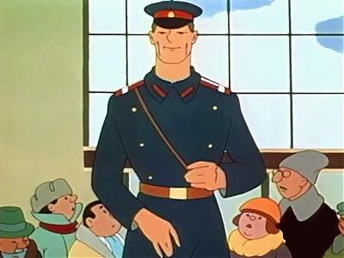
Деятельность в годы известности
После войны Михалков создаёт пьесы для детских театров, сценарии для мультфильмов.

Slide 10
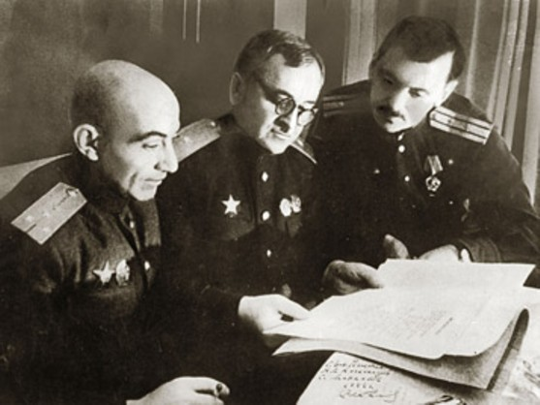
Работа над гимнами СССР и России
В 1943 году правительство СССР принимает решение о смене старого гимна . По итогам конкурса лучшим был признан текст журналиста и поэта Габриэля Эль-Регистана , созданный в соавторстве с Сергеем Михалковым.

Slide 11
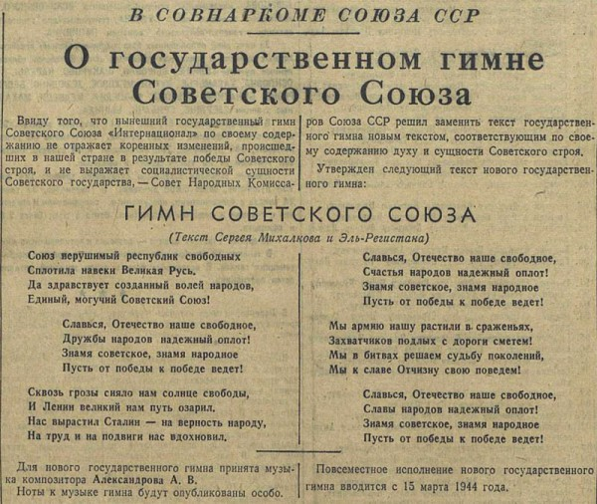
Первое исполнение Государственного гимна СССР состоялось в новогоднюю ночь
1 января 1944 года.

Slide 12
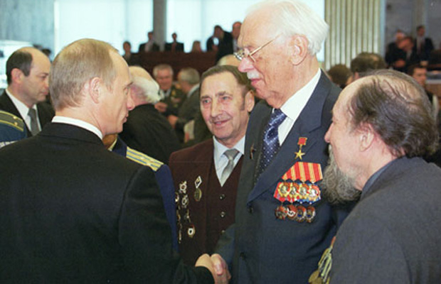
30 декабря 2000 года президент В. В. Путин утвердил текст Государственного гимна России на стихи Сергея Михалкова

Slide 13
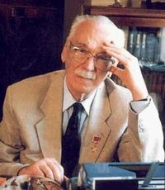
С. В. Михалков сообщил в интервью, что искренне хотел сочинить «гимн православной страны».
«То, что я сейчас написал, — это близко моему сердцу», — заявлял Михалков.

Slide 14
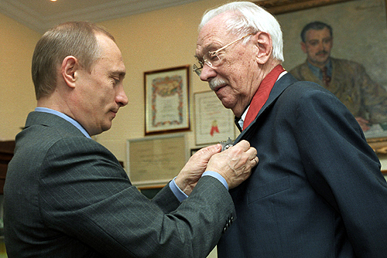
Президент России Владимир Путин наградил Сергея Михалкова орденом «За заслуги перед Отечеством» II степени

Slide 15
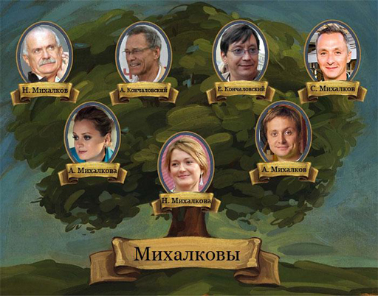
Потомки Сергея Михалкова

Slide 16
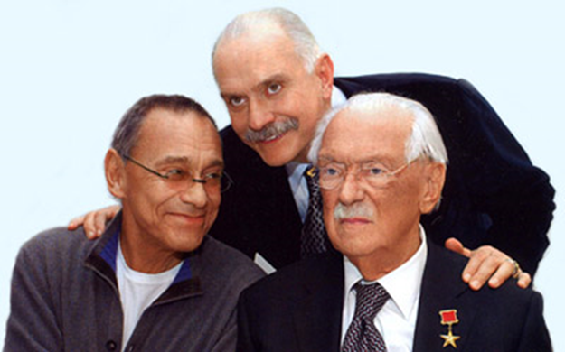
Сыновья Сергея Михалкова , Никита Михалков и Андрей Михалков – Кончаловский, являются великими кинорежиссёрами.

Slide 17
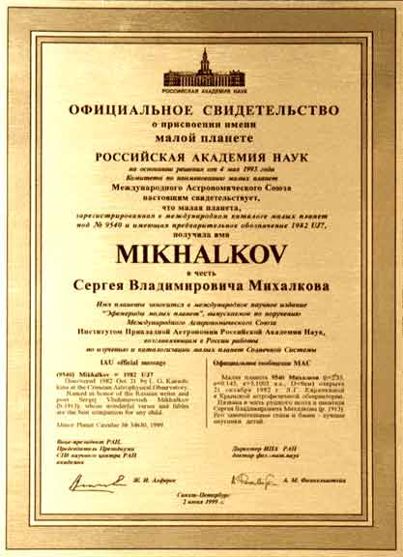
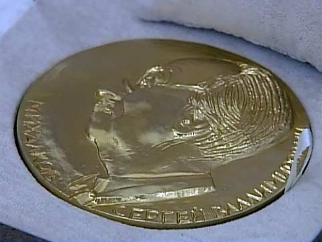
Память о Сергее Владимировиче
Памятная Золотая медаль имени Сергея Михалкова

Slide 18
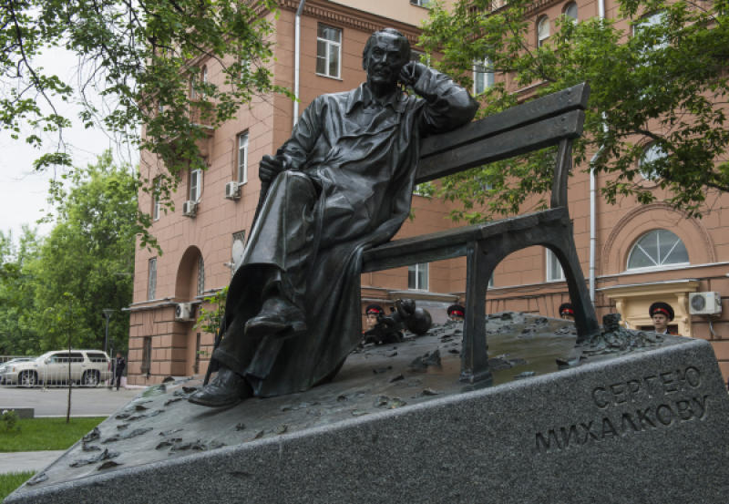
28 мая 2014 года в Москве открыли памятник С. В. Михалкову

Slide 19
Презентацию подготовили учителя начальной школы ГБОУ СОШ № 1100 города Москвы Мусина Нинель Гершовна Семенычева Ирина Александровна

